Slide 1
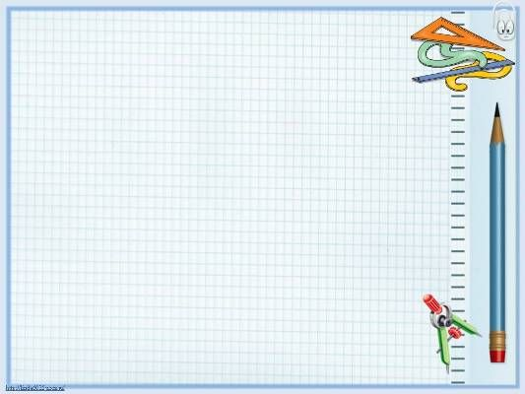
МАТЕМАТИКА
4 КЛАСС

Slide 2
МАТЕМАТИЧЕСКАЯ КАРУСЕЛЬ
430 + 70
× 800
– 20 000
: 200
+ 45
5600 + 3400
: 45
× 150
– 6000
: 300
420 000 + 540 000
: 1200
× 900
: 300
– 1495

Slide 3
МАТЕМАТИЧЕСКАЯ КАРУСЕЛЬ
430 + 70
500
× 800
400 000
– 20 000
380 000
: 200
1900
+ 44
1945
5600 + 3400
9000
: 45
200
× 150
30 000
– 6000
24 000
: 300
80
420 000 + 540 000
960 000
: 1200
800
× 900
720 000
: 300
2400
– 1495
905

Slide 4
МАТЕМАТИЧЕСКАЯ КАРУСЕЛЬ
430 + 70
500
× 800
400 000
– 20 000
380 000
: 200
1900
+ 44
1945
5600 + 3400
9000
: 45
200
× 150
30 000
– 6000
24 000
: 300
80
420 000 + 540 000
960 000
: 1200
800
× 900
720 000
: 300
2400
– 1495
9.05

Slide 5

09.05.1945 — День Победы советского народа над немецко-фашистскими захватчиками
80 лет Великой Победы

Slide 6
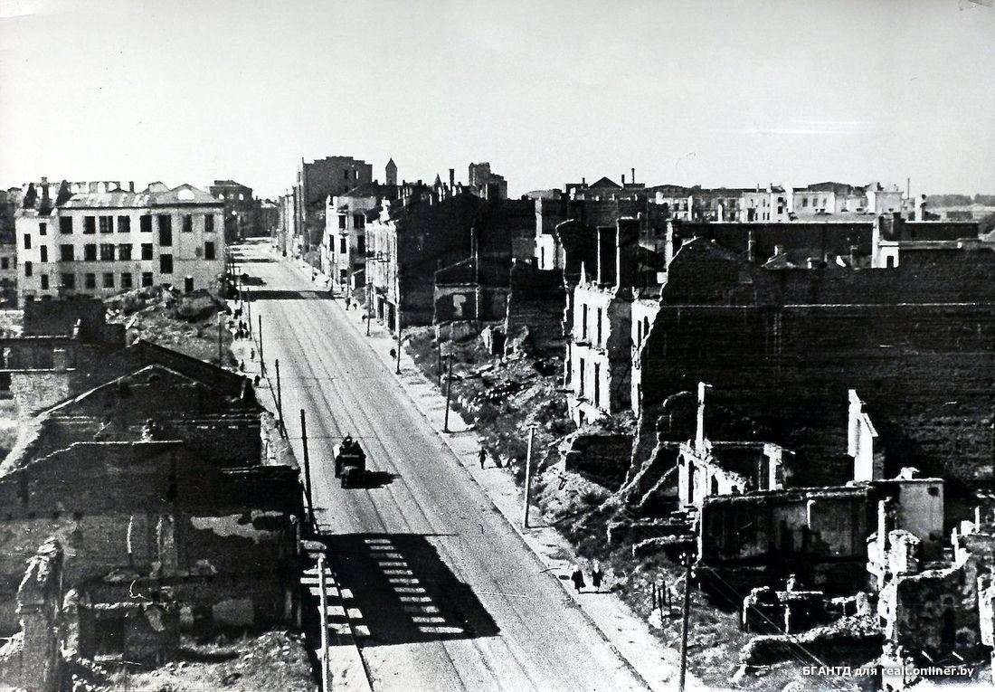
Минск, 1944 год

Slide 7


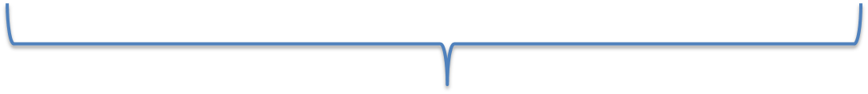
ЗАДАЧИ НА ДВИЖЕНИЕ
ВСТРЕЧНОЕ ДВИЖЕНИЕ
ДВИЖЕНИЕ В ПРОТИВОПОЛОЖНЫХ НАПРАВЛЕНИЯХ

Slide 8
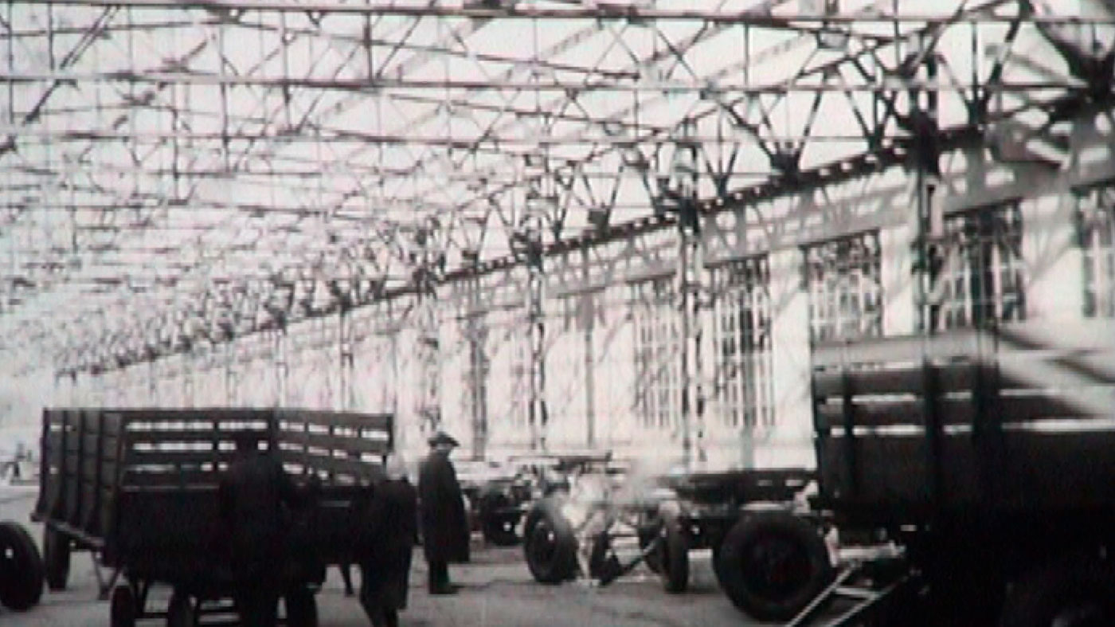
С АВГУСТА 1944 ГОДА НАЧИНАЕТ РАБОТУ МИНСКИЙ АВТОМОБИЛЬНЫЙ ЗАВОД.
Исторический календарь

Slide 9
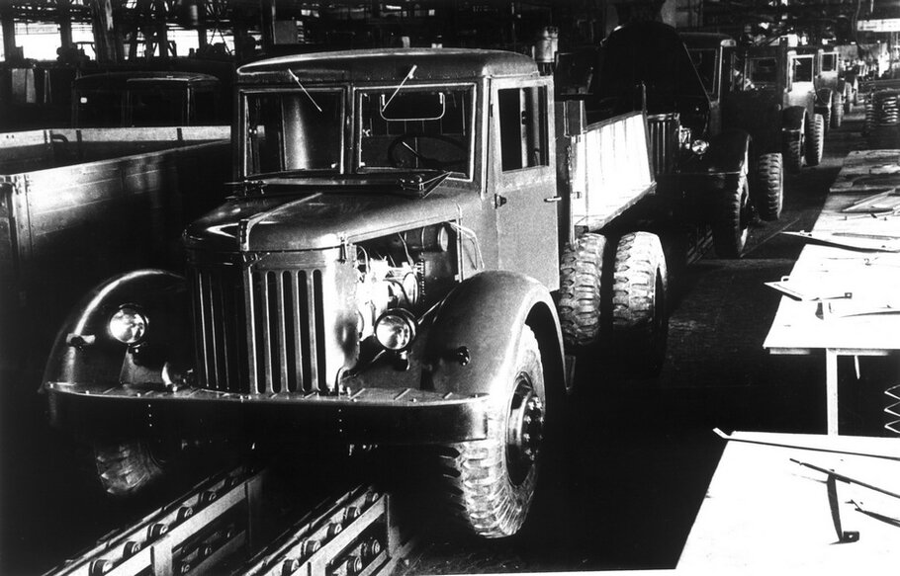
В 1947 году выпускается первый автомобиль МАЗ-205.

Slide 10
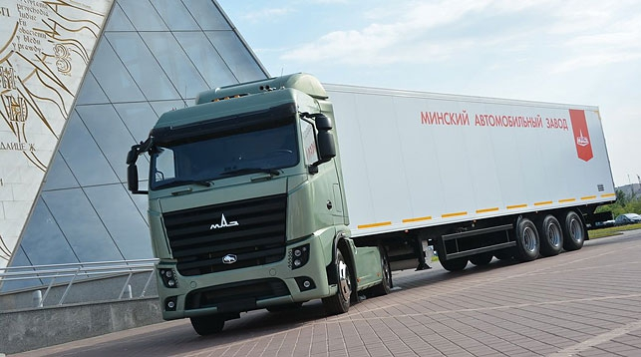
Современный МАЗ

Slide 11
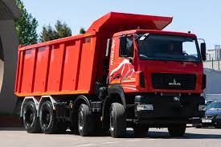
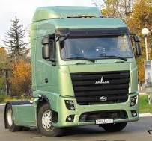
МОГУ УЗНАТЬ…
60 КМ/Ч
80 КМ/Ч
ХОЧУ СПРОСИТЬ…
? ч ? ч
560 КМ

Slide 12
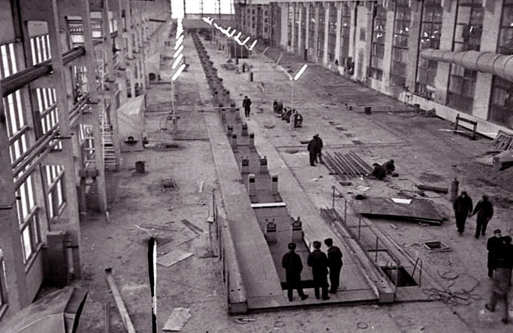
В 1948 г. в городе Жодино основан Белорусский автомобильный завод.
Исторический календарь

Slide 13
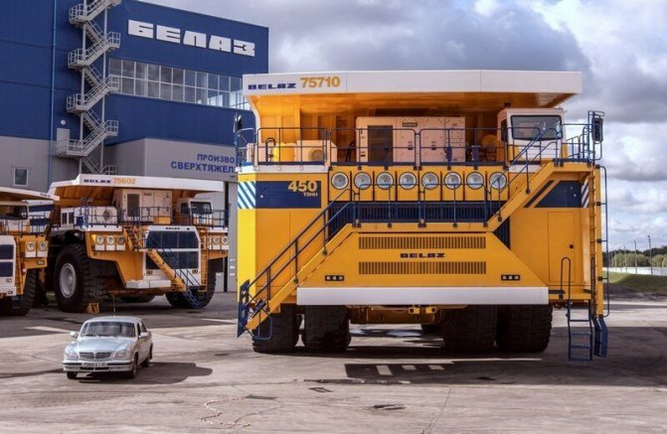
Гордостью нашей страны являются мощные БелАЗы, выпускаемые в Жодино

Slide 14
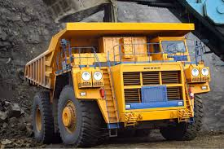
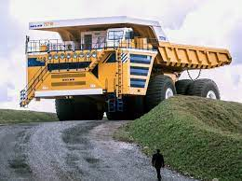
МОГУ УЗНАТЬ…
60 КМ/Ч
50 КМ/Ч
ХОЧУ СПРОСИТЬ…
?

Slide 15
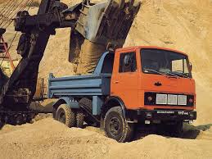
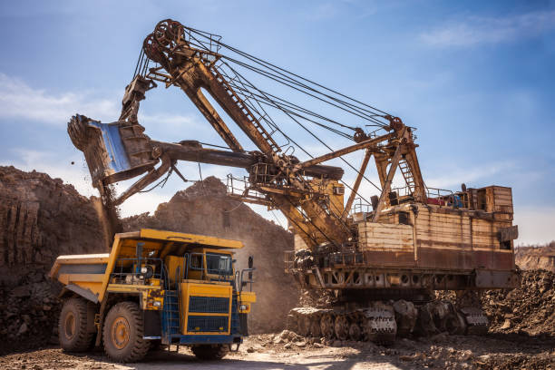
В 1960–1970 годы наши МАЗы и БелАЗы работали в 25 странах, в 1990 году — в 50 странах.
Исторический календарь

Slide 16
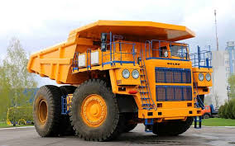

МОГУ УЗНАТЬ…
60 КМ/Ч
?
70 км/ч
?

Slide 17
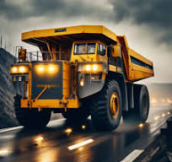
60 КМ/Ч
300 км
?
70 км/ч
350 км

Slide 18

50 км

Slide 19
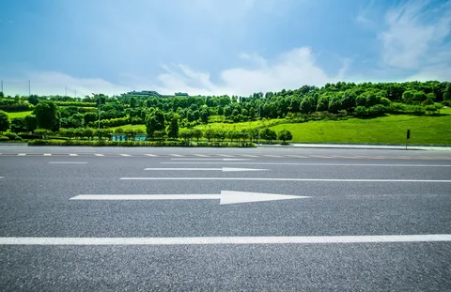
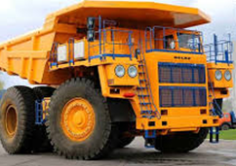
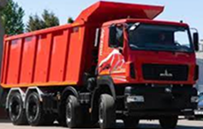

Slide 26
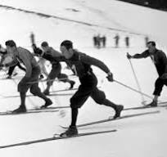
Исторический календарь
После освобождения Беларуси от немецко-фашистских захватчиков начала оживать и спортивная жизнь нашей страны. Уже в феврале 1945 года в посёлке Уручье возле Минска состоялось Первенство Республики по лыжному спорту, в котором приняли участие 120 человек из 10 городов.

Slide 27
14 км/ч
?
12 км/ч

Slide 28
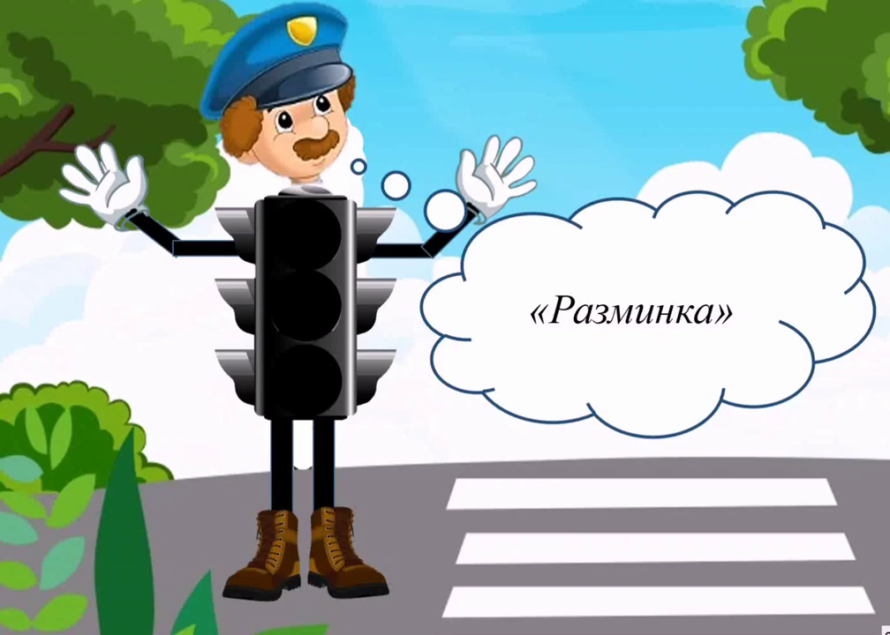
Задачи на движение нужно уметь решать, и правила дорожного движения надо соблюдать

Slide 29
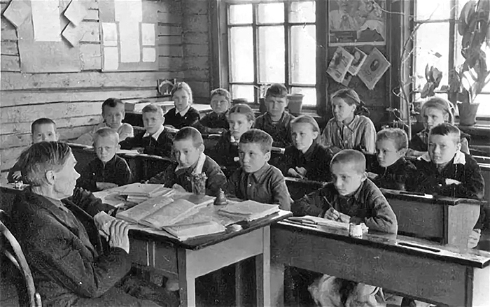
Исторический календарь
Сразу же после войны стали восстанавливаться школы, в первую очередь — начальные. Основными учебными предметами были математика, письмо, чтение, природоведение.

Slide 30
*** УСТНО
Какое число можно изменить в условии задачи, чтобы результат увеличился в 2 раза?
(Рассмотрите все возможные случаи)

Slide 31
1) 30 × 4 = 120 (км) — путь первого катера
2) 20 × 4 = 80 (км) — путь второго катера
3) 120 – 80 = 40 (км) — больше прошёл первый катер, чем другой
Ответ: на 40 км больше.

Slide 32
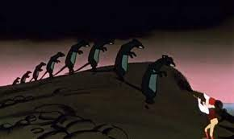
Сельма Лагерлёф «ЧУДЕСНОЕ ПУТЕШЕСТВИЕ НИЛЬСА С ДИКИМИ ГУСЯМИ»
Нильс и крысы одновременно отошли от замка в одном направлении.
Нильс, играя на волшебной дудочке, шёл со скоростью 15 м/мин.
Крысы двигались за ним со скоростью 10 м/мин.
Какое расстояние было между ними через 4 минуты?

Slide 33
1) 15 × 4 = 60 (м) — расстояние, которое прошёл Нильс
2) 10 × 4 = 40 (м) — расстояние, которое прошли крысы
3) 60 – 40 = 20 (м) — расстояние между Нильсом и крысами через 4 мин
Ответ: 20 метров.

Slide 34
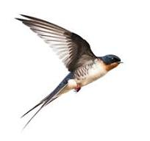

стриж
ЛАСТОЧКА
Стриж — самая быстрая птица. По внешнему виду он похож на ласточку.
Стриж и ласточка вылетели одновременно с крыши дома в одном направлении. Скорость стрижа — 50 м/с. Скорость ласточки — 40 м/с. Какое расстояние будет между ними через 6 секунд?

Slide 35
?
1) 50 × 6 = 300 (м) — расстояние, которое пролетел стриж
2) 40 × 6 = 240 (м) — расстояние, которое пролетела ласточка
3) 300 – 240 = 60 (м) — расстояние между ними через 6 секунд
Ответ: 60 метров.

Slide 36
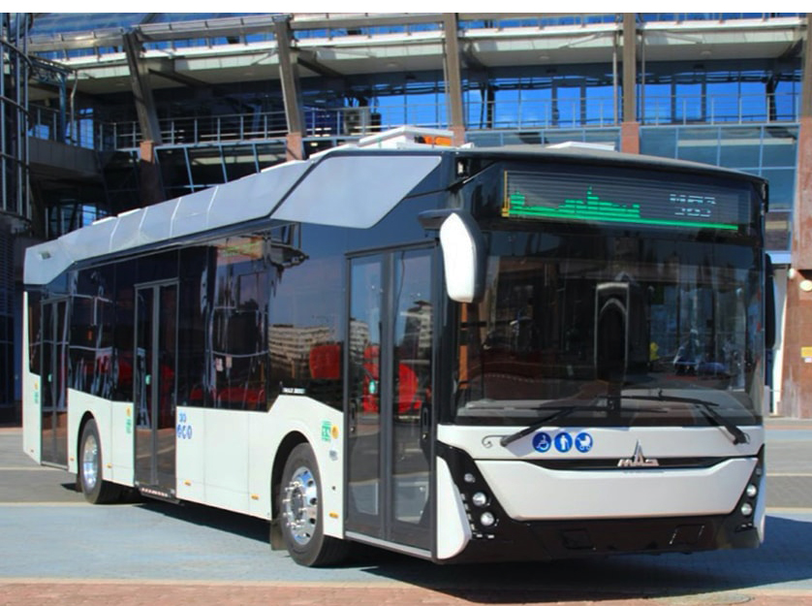
Исторический календарь
Благодаря труду белорусов наша страна после войны достигла больших успехов в своём развитии. С 2020 года на Минском автомобильном заводе началось произ-водство электробусов.

Slide 37
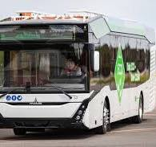
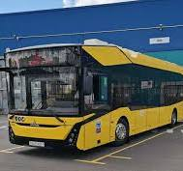
Одновременно с вокзала в одном направлении выехали два электробуса. Скорость первого — 70 км/ч, второго — 80 км/ч. Какое расстояние будет между ними через 4 часа?

Slide 38
Одновременно с вокзала в одном направлении выехали два электробуса. Скорость первого — 70 км/ч, второго — 80 км/ч. Какое расстояние будет между ними через 4 часа?
А
1) 80 – 70 = 10 (км/ч) — скорость удаления
2) 10 × 4 = 40 (км) — расстояние между электробусами через 4 ч
Б
1) 80 + 70 = 150 (км/ч) — скорость удаления
2) 150 × 4 = 600 (км) — расстояние между электробусами через 4 ч
В
1) 80 × 4 = 320 (км) — путь первого электробуса
2) 70 × 4 = 280 (км) — путь второго электробуса
3) 320 – 280 = 40 (км) — расстояние между ними через 4 ч

Slide 39
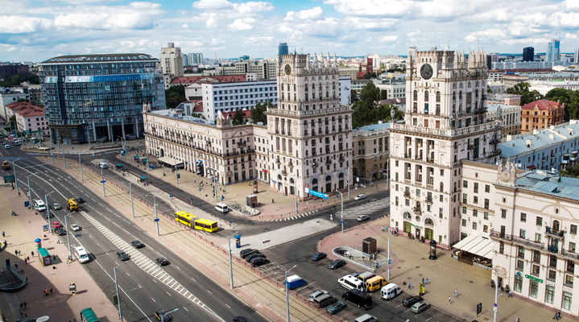
Минск, 1944 год
Минск, 2024 год
Благодаря трудолюбию, выносливости, стремлению к развитию наш народ поднял страну из руин и сделал её процветающей.
Нельзя допустить войны. Мы должны сохранить мир!

